Slide 1
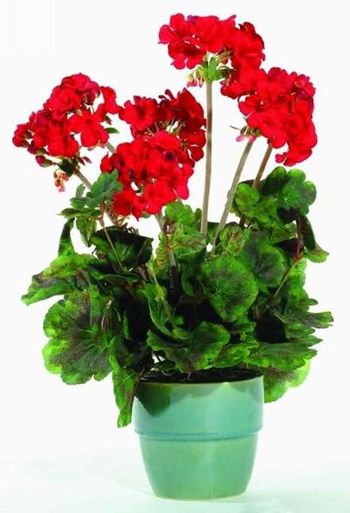
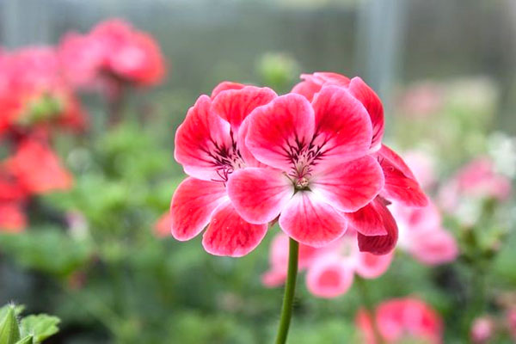


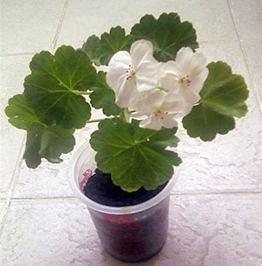
Герань оберегающая наше здоровье.
МКОУ Филиппенковская ООШ,
Бутурлиновского муниципального района,Воронежской области.
Выполнили ученики 8 класса
Пенской Алексей Сергеевич,Бывальцев Дмитрий Евгеньевич.
2017 г.

Slide 2
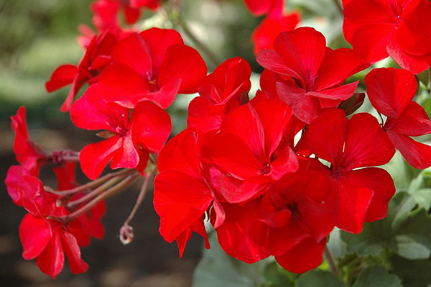
Пеларгония (лат. Pelargonium) – род семейства Гераниевые родом из Южной Африки, насчитывающий до 400 видов и форм однолетних и многолетних растений. В Европе представители этого рода появились в конце пятнадцатого или начале шестнадцатого столетия. Родственники пеларгонии, или герани цветущей – герань луговая и герань обыкновенная. Все виды пеларгонии, выращиваемые в домашних условиях, объединяются под общим названием «герань комнатная»

Slide 3
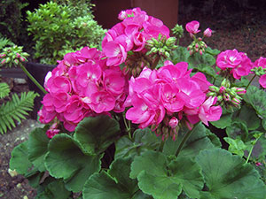
Запах герани (пеларгонии) любят не все. Тем не менее польза этого комнатного растения несомненна: выделяемые им эфирные масла обладают мощным бактерицидным и успокаивающим действием. В офисном помещении герань оздоравливает воздух, защищая сотрудников и посетителей от патогенных микроорганизмов, а в квартире помогает своим хозяевам избавиться от нервного напряжения и бессонницы.

Slide 4
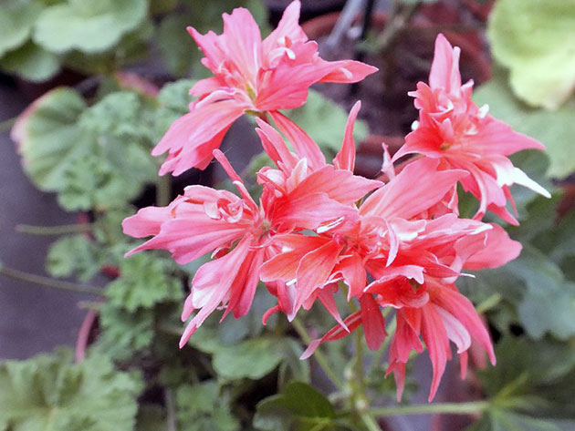
Рекомендуется держать в спальне. Вырабатываемые пеларгонией полезные соединения обладают успокоительным действием, что очень важно при стрессах и бессоннице. Также выделяет биологически активные вещества, убивающие стафилококки и стрептококки, дезинфицирует помещения и отгоняет мух, так что и на кухне она будет вполне уместна. Тем более, что герань имеет свойство как бы всасывать сырость и угар, очищать и освежать помещение с застоявшимся, “прокисшим“ запахом.
Растение неприхотливо, легко размножается. Герани по душе прохлада. Светолюбиво — лучше всего держать на подоконнике, на солнечной стороне. В теплое время года требует обильного полива. Практически не поражается болезнями и вредителями

Slide 5
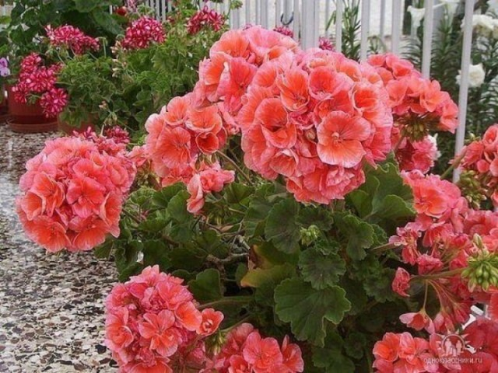
Капля йода для роскошной герани
Герань — довольно неприхотливое растение, но иногда и она может «зачахнуть». Как и любому другому цветку, герани необходима периодическая подкормка.
Очень хорошей подкормкой для герани является йодовая вода: 1 каплю йода растворить в 1 л воды и полить 50 мл этого состава по стенкам горшка.
После такого полива герань непрерывно и шикарно цветет!

Slide 6
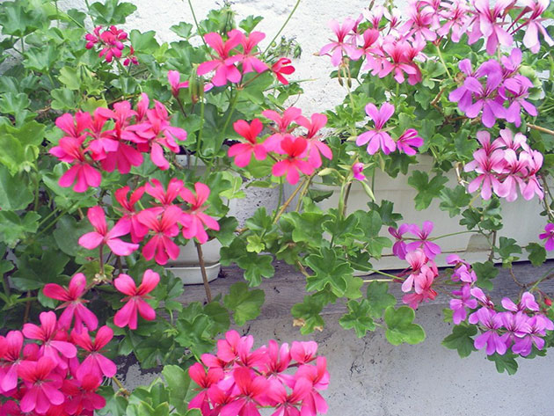
Герань плющелистная, или щитовидная – ампельное растение для подвесных вазонов с ломкими свисающими побегами до метра длиной и с кистевидными соцветиями простых, полумахровых и махровых цветков широкой палитры цветов.
Королевская, или английская крупноцветковая герань (она же домашняя, царская благородная) представлена множеством сортов, форм и расцветок, иногда с пестрыми листьями, с простыми и махровыми цветками. Высота растения – до полуметра, отличается темным пятном или полосами вдоль прожилок на нижних лепестках.
Душистые герани с запахом лимона, миндаля, перца, мелиссы, мяты, имбиря, ананаса, земляники, кокоса, хвои при прикосновении к листьям – действительно чудо природы, используемое для получения гераниевого масла, ценного для косметической, медицинской и пищевой промышленности. Цветки у них мелкие, розоватые или фиолетовые.

Slide 7
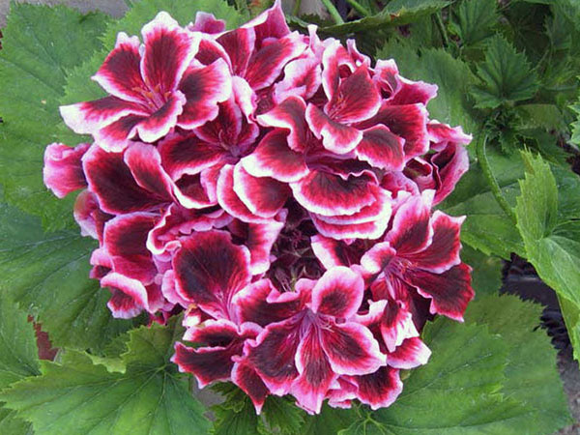
Ангелы – герани, похожие на анютины глазки, цветущие свисающими шапками соцветий. Представляют собой компактные кусты высотой до 30 см.
Уникумы – гибрид блестящей и королевской гераней с сильно рассеченными листьями и пряным запахом. Цветки невероятной красоты похожи на соцветия герани королевской.
Герани суккулентные представлены 10 видами: с колючками, как кактусы, и без колючек. Интересны своими декоративно изогнутыми стеблями, напоминают маленькие баобабы. Используются для создания бонсаев.

Slide 8







Источники информации.
Полезные советы out@polsov.com текст с информацией.
Флорист-Х news@floristics.info текст,фотографии.
https://yandex.ru/images/search?text
http://beauty-around.com/drugie-reitingi/item/380
https://www.yandex.ru/yandsearch?text
http://animalsfoto.com
http://www.glav-dacha.ru/vidy-i-sorta-komnatnoy-gerani/
https://yandex.ru/images/search?p=2&text

